Slide 1
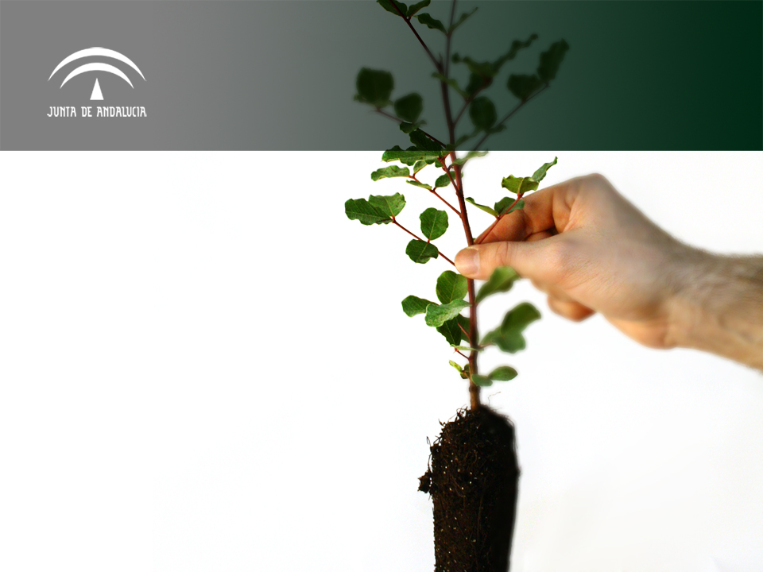
Trabajos Forestales y Conservación del Medio Natural
CICLO FORMATIVO DE GRADO DE MEDIO
Trabajos Forestales
Mi formación, mi futuro.

Slide 2
Si te gusta el trabajo en el monte, realizar actividades en el medio natural, producir plantas en vivero, conocer especies cinegéticas y botánicas ¡este es tu ciclo!

Slide 3
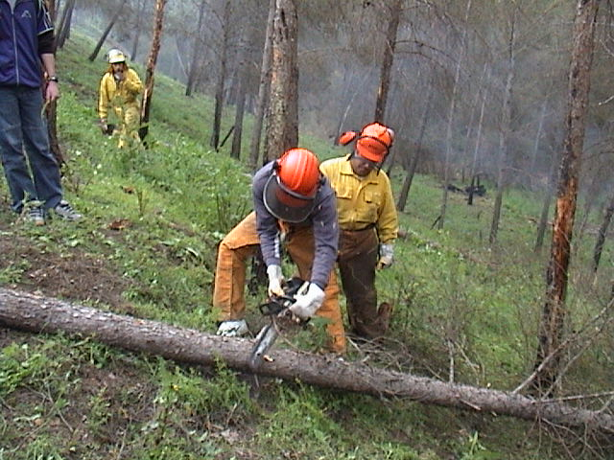

Slide 4
¿Qué voy a aprender?
En este ciclo aprenderás los trabajos de mantenimiento, mejora y conservación de nuestros montes y zonas verdes.
Para ello, y entre otras actividades aprenderás a:
Ejecutar trabajos de limpieza y repoblación de masas arboladas.
Realizar trabajos de control y vigilancia, dentro del medio natural.
Llevar a cabo técnicas de producción de plantas en viveros.
Manejar y mantener la maquinaria y equipos propios de la explotación forestal.

Slide 5
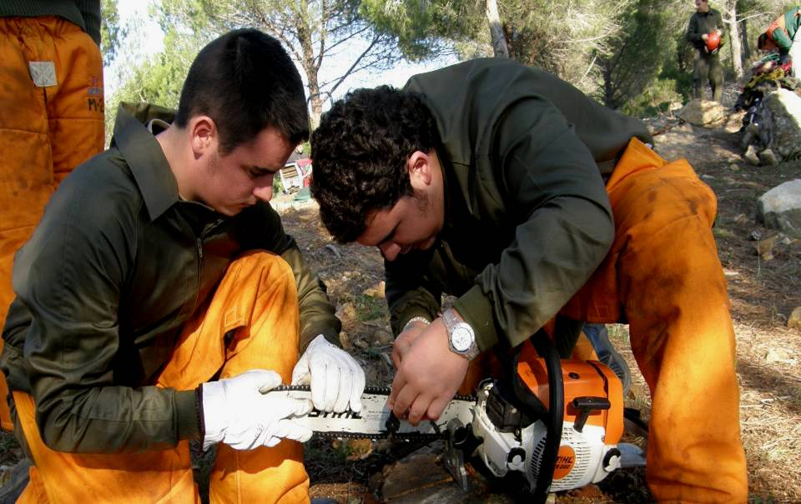
¿Qué voy a aprender ?
Mantenimiento de motosierra en campo.

Slide 6
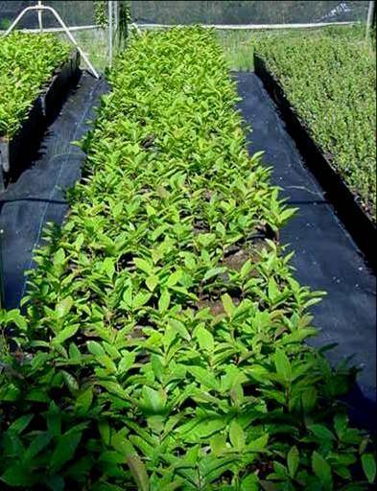
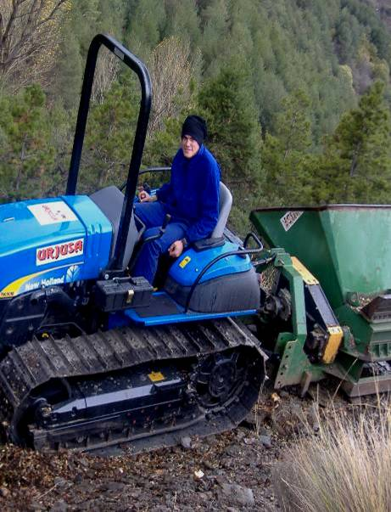
¿Qué voy a aprender ?
Producción de plantas en vivero.
Práctica de manejo de maquinaria.

Slide 7
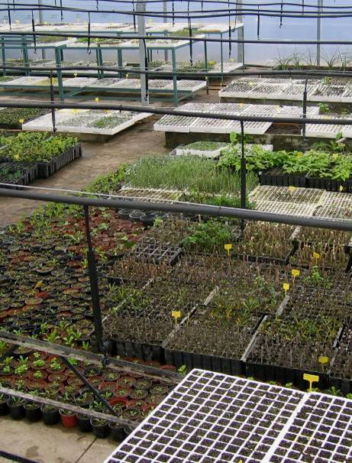
¿Cómo conseguirlo?
La duración de este Ciclo es de 2000 horas, dedicando en el segundo curso un trimestre completo a la realización del módulo de formación en empresas del sector (Egmasa, Tragsa, etc.)

Slide 8
¿Cómo conseguirlo ?
Todos los módulos tienen un carácter eminentemente práctico, los cuales, se desarrollará en distintos lugares como pueden ser: el taller de mecánica, vivero, laboratorio y finca forestal.
Alguno de estos módulos son los siguientes:
Caza y Pesca.
Mecanización Agraria.
Producción de Plantas.
Aprovechamientos Forestales.
Conservación y Defensa de las Masas Forestales.
Actividades de Uso Público en el Medio Natural.
Formación en Centro de Trabajo

Slide 9
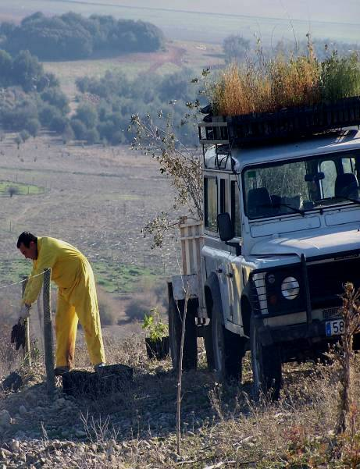
Voy a trabajar como:
Cuando acabes este ciclo y debido a la interdisciplinariedad de las capacidades que habrás adquirido podrás trabajar en empresas de diversos sectores, relacionados de alguna manera con el medio natural.
Algunas de estas empresas pueden ser de trabajos forestales, de jardinería, viveros, etc.
Realizando trabajos de repoblación.

Slide 10
Voy a trabajar como:
Algunas de las ocupaciones en las que podrás trabajar cuando acabes son las siguientes:
Motoserrista / desbrozador.
Maquinista forestal.
Capataz forestal.
Podador de altura.
Guía de la naturaleza.
Bombero forestal.
Guarda forestal.
Guarda de coto.
Cuidador de especies amenazadas.

Slide 11
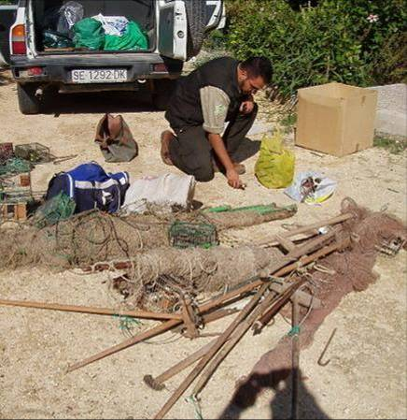
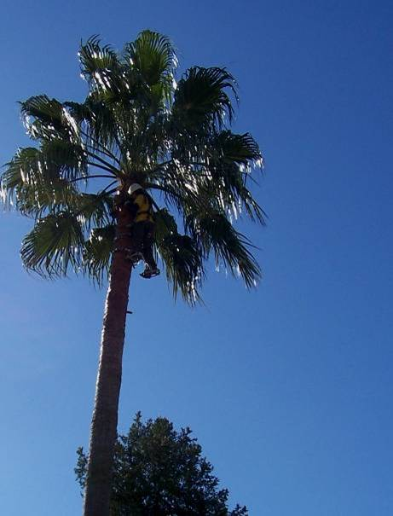
Voy a trabajar como:
Guarda de coto. Redes, perchas y otros decomisos.
Poda de altura

Slide 12
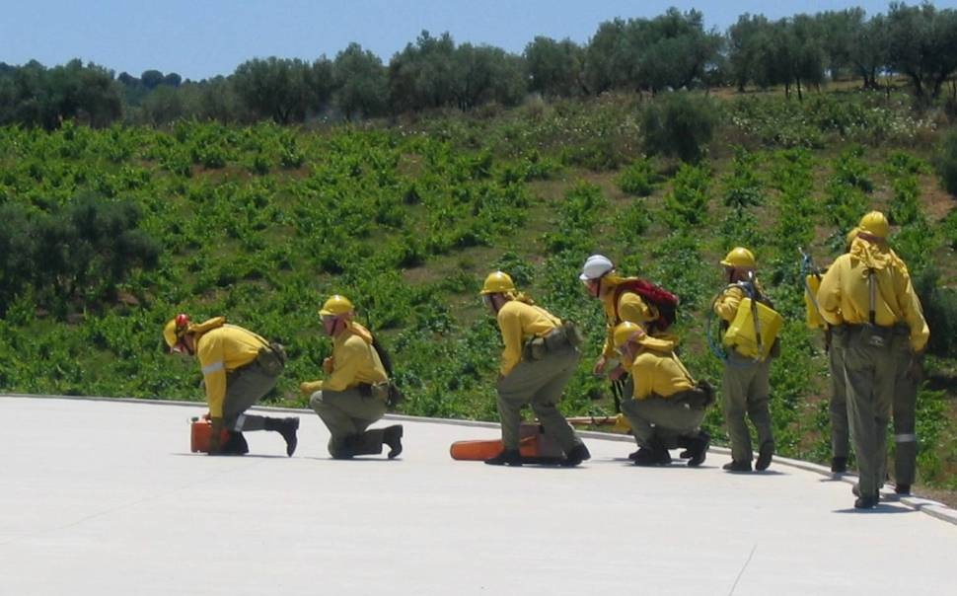
Voy a trabajar como:
Bombero forestal en formación para subir al helicóptero.

Slide 13
Puedo seguir estudiando:
Sí, cuando acabes este ciclo formativo podrás complementar tu formación con otros ciclos de grado medio y grado superior relacionados con el entorno natural.
Para acceder a los ciclos de grado superior tendrás que realizar una prueba de acceso o cursar bachillerato. Algunos de los ciclos que puedes seguir cursando son los siguientes:
Técnico Superior en Gestión y Organización de los Recursos Naturales y Paisajísticos.
Técnico Superior en Gestión y Organización de Empresas Agropecuarias
Grado Medio de Técnico en Jardinería.
Grado Medio de Técnico en Explotaciones Agrarias Intensivas.

Slide 14
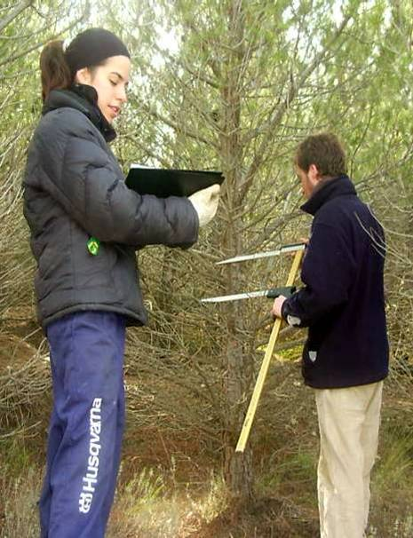
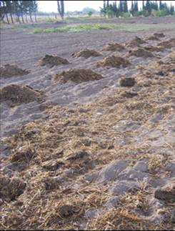
Puedo seguir estudiando:
Técnico Superior en Medio Ambiente.
Técnico en Actividades Agrarias Intensivas

Slide 15


